Slide 1
Big Data
Limpeza do log de pedidos
Fabiano Heizer
Karolyne Loback
Marcello Polito
Prof. Alexandre Assis

Slide 2


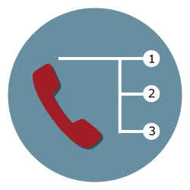
Cenário
Sistema de pedido
SAP
Log
Aplicação Spark
Sistema Gerencial

Slide 3
Cenário
Pedidos diários geram um log com aproximadamente 100.000 registros
Informações contidas no log:
Cliente
Data e hora
Operação (inclusão, alteração, exclusão)
Dados enviados para o SAP (origem, produto, quantidade, condições de pagamento, dentre outros)
Dados de retorno do SAP(status do processamento, número do pedido, mensagens de erro, dentre outros)

Slide 4
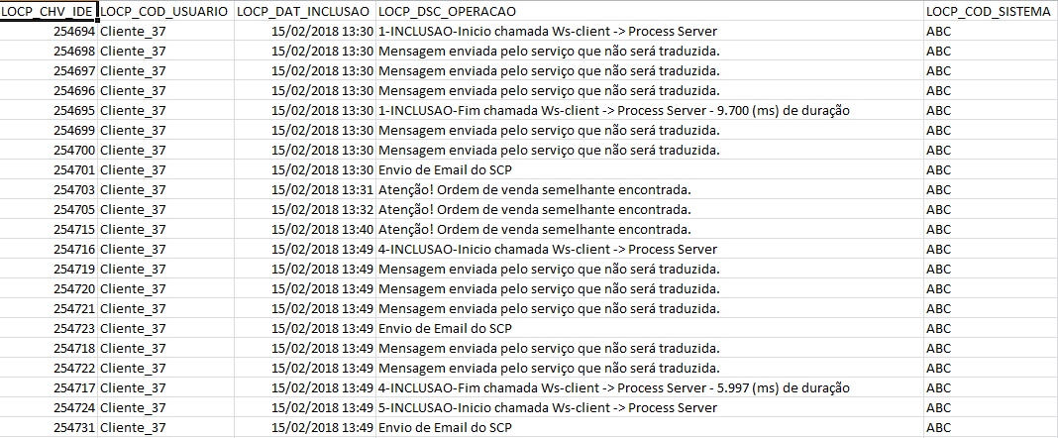
Log

Slide 5
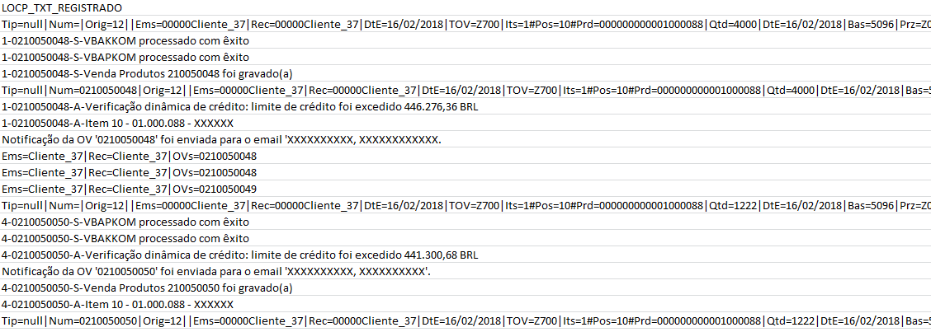
Log

Slide 6
Objetivo
Extrair as seguintes informações do log relativas às inclusões de pedidos:
Cliente
Data e hora do pedido
Origem
Produto
Quantidade

Slide 7
Objetivo
Através das informações extraídas podemos gerar gráficos gerenciais, tais como:
Quantidade de pedidos por data, hora ou período
Quantidade de pedidos por origem
Quantidade de produtos pedidos por data ou período
Clientes que mais pedem determinados produtos

Slide 8
Arquivos gerados
Os seguintes arquivos são gerados pela aplicação spark:
Clientes (Cliente, Data, Origem)
Pedidos (Cliente, Data, Produto, Quantidade do produto)
Pedidos por data (Data, Quantidade de pedidos)
Pedidos por origem (Origem, Quantidade de pedidos)
Produtos por cliente e quantidade (Cliente, Produto, Quantidade do produto)
Produtos por quantidade (Quantidade do produto, Produto)

Slide 9
Tecnologias utilizadas
Leitura e preparação dos dados
Apache Spark
Aplicação web:
Java 8
Servlet 3.0
Maven
Apache Tomcat
Ajax
Google Chart

Slide 10
Obrigado!

